Slide 1
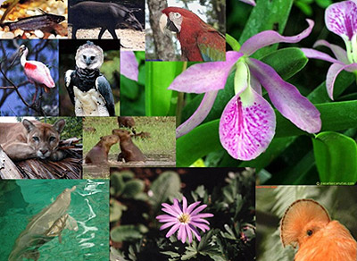

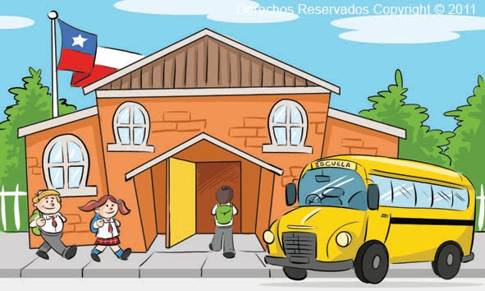
MATEMÁTICA
La centena.
Escritura y lectura de números hasta la centena 999.
>, <, =
Figuras planas.
Valor posicional hasta 999.
Adiciones verticales y horizontales de dos y tres cifras sin llevar y llevando.
Cuerpos geométricos.
Propiedades de la adición (conmutativa y asociativa).
Sustracciones sin pedir prestado hasta tres cifras.
Relación entre adición y sustracción, comprobar.
Sustracciones pidiendo prestado a la decena y centena.
ESTÉTICA
El color (primarios y secundarios)
La textura.
Formas e imágenes (naturales, artificiales y geométricas)
LENGUAJE
El diccionario.
Género y número.
Sinónimo y antónimo.
Campo léxico.
Familia de palabras.
Sustantivo.
Verbo.
Adjetivo.
“Desde mi escuela
aprendo rutas para
valorar mi país”
II
1º
VALORES
Responsabilidad.
Compromiso.
Puntualidad.
Honestidad.
Desinterés.
Autenticidad.
Lealtad.
Confianza.
Rectitud.
Nobleza.
Humildad.
Modestia.
CIENCIAS DE LA NATURALEZA
Puntos cardinales, la brújula.
El cuerpo: partes, características y aseo.
Los sentidos.
Los seres vivos (plantas, animales y personas).
Animales y plantas de la región, utilidad.
CIENCIAS SOCIALES
Orientación a partir de los puntos de referencia. Recorrido de la casa a la escuela.
Paisaje geográfico (elementos naturales y artificiales) conservación del ambiente.
Pasado, presente y futuro. Árbol genealógico.

